Slide 1


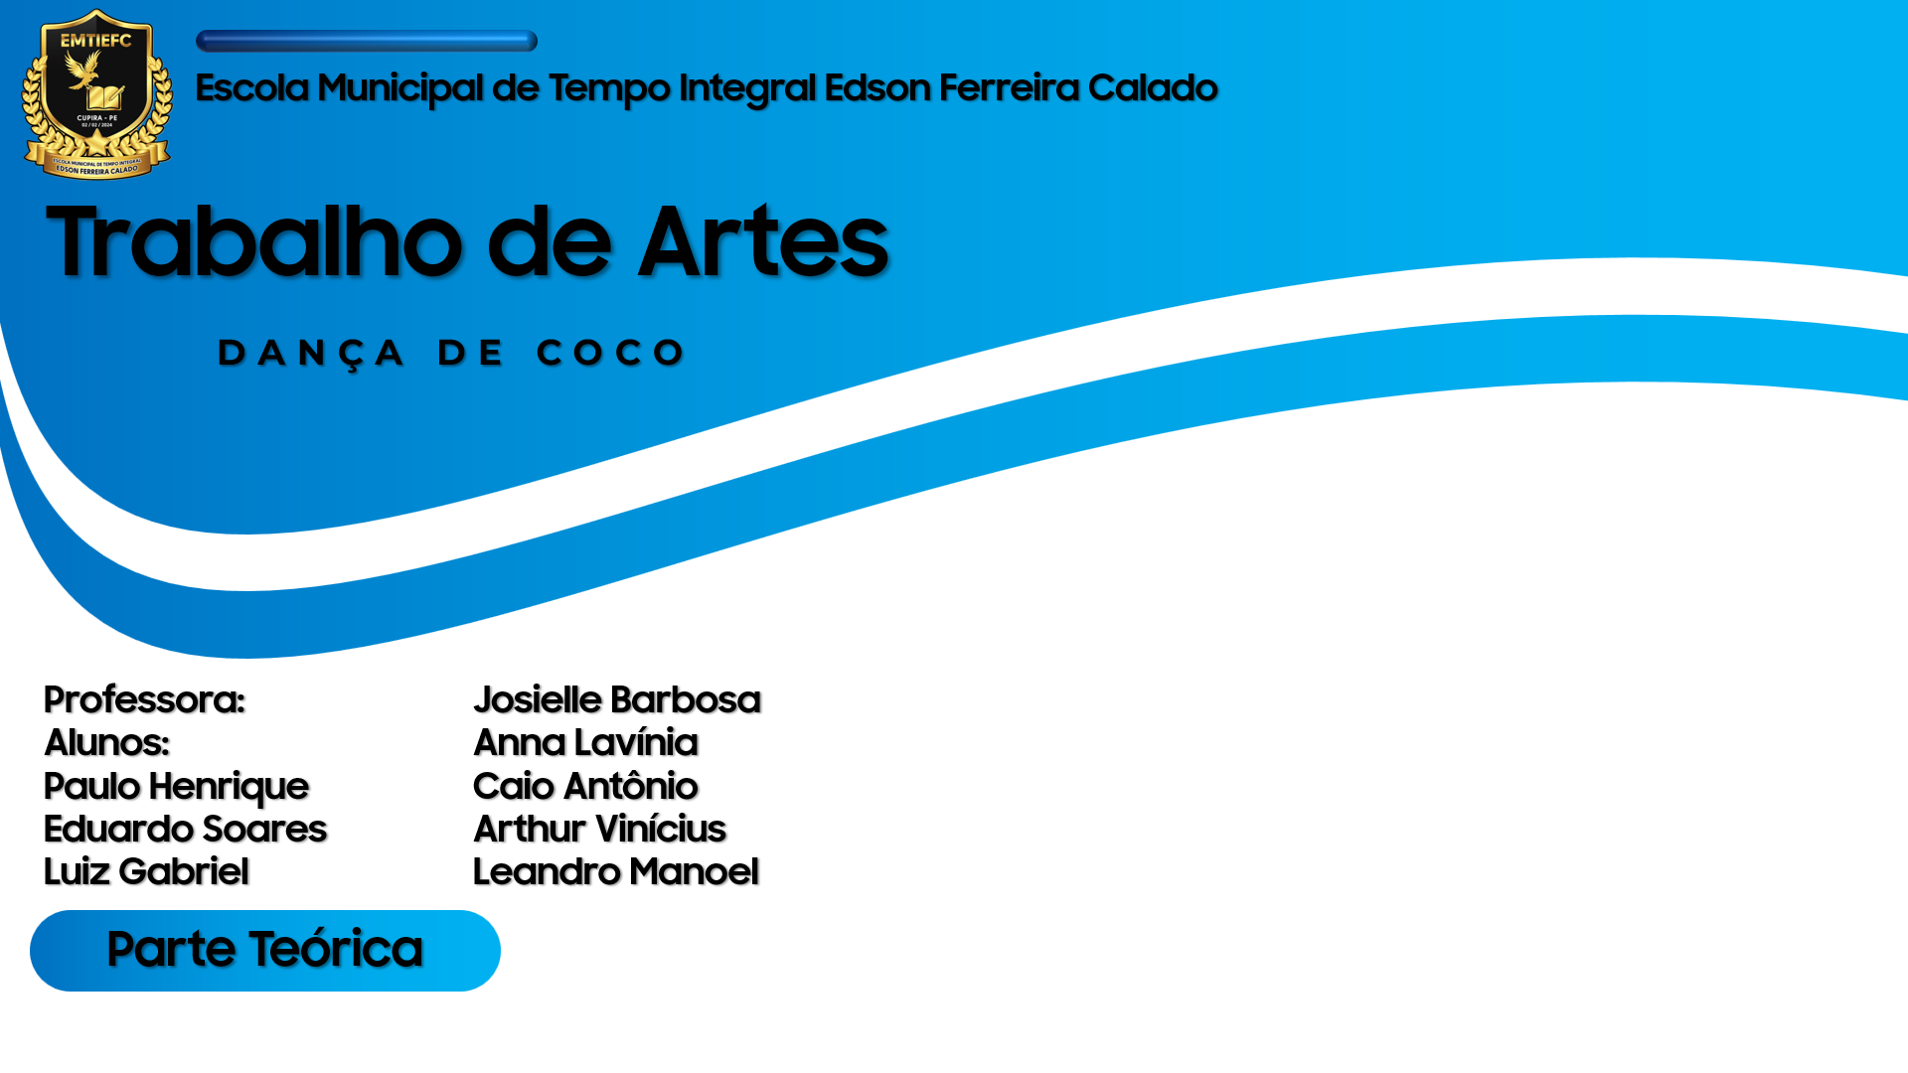


Escola Municipal de Tempo Integral Edson Ferreira Calado
Trabalho de Artes
DANÇA DE COCO
Professora: Josielle Barbosa
Alunos: Anna Lavínia
Paulo Henrique Caio Antônio
Eduardo Soares Arthur Vinícius
Luiz Gabriel Leandro Manoel
Parte Teórica

Slide 2
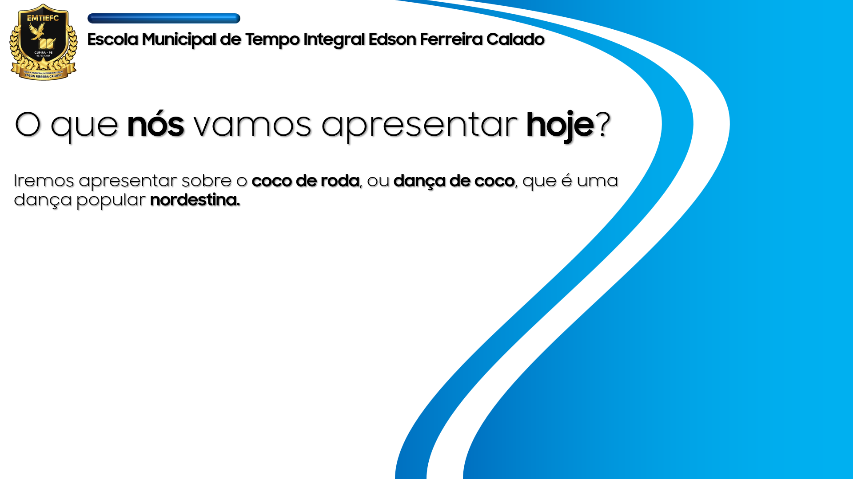


Escola Municipal de Tempo Integral Edson Ferreira Calado
Trabalho de Artes
DANÇA DE COCO
Professora: Josielle Barbosa
Alunos: Anna Lavínia
Paulo Henrique Caio Antônio
Eduardo Soares Arthur Vinícius
Luiz Gabriel Leandro Manoel
Parte Teórica

Slide 3

QUANDO, COMO E ONDE SURGIU A DANÇA DE COCO?

Slide 4
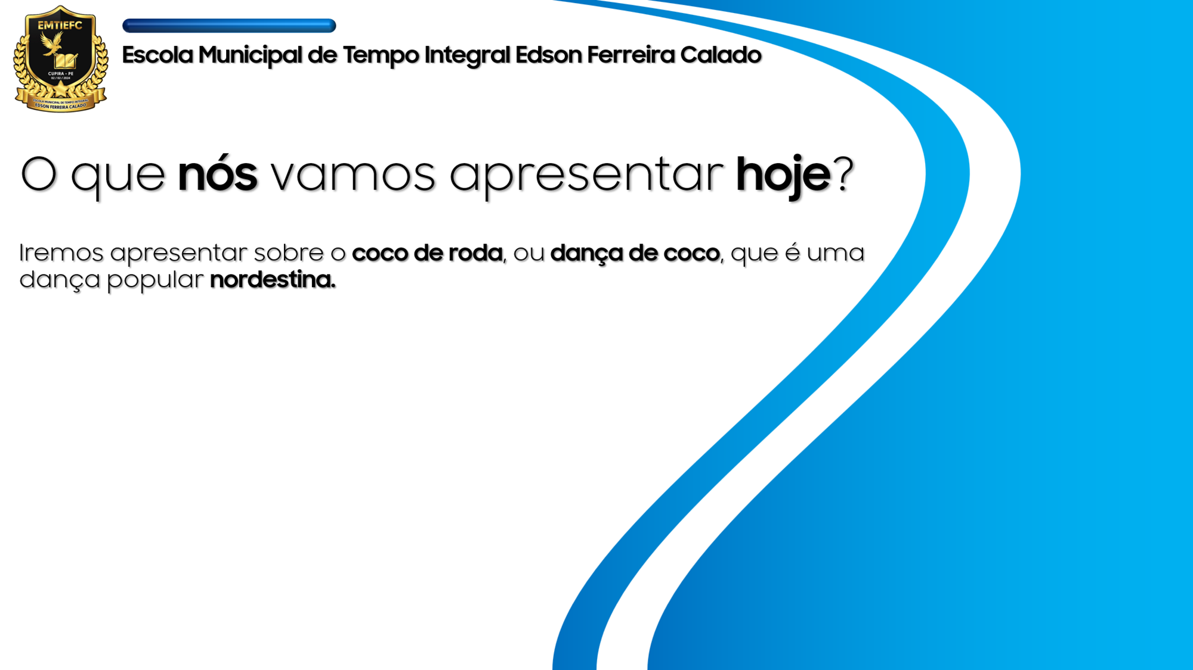
1
QUANDO, COMO E ONDE SURGIU A DANÇA DE COCO?
2
3
QUEM CRIOU A DANÇA DE COCO?

Slide 5
1
QUANDO, COMO E ONDE SURGIU A DANÇA DE COCO?
2
QUEM CRIOU A DANÇA DE COCO?
3
DA ÉPOCA QUE SURGIU PARA OS
TEMPOS ATUAIS HOUVE ALGUMA
MUDANÇA NO COCO DE RODA, QUAIS?

Slide 6
4
1
FIGURINO DA DANÇA DE COCO
QUANDO, COMO E ONDE SURGIU A DANÇA DE COCO?
5
2
QUEM CRIOU A DANÇA DE COCO?
6
3
DA ÉPOCA QUE SURGIU PARA OS
TEMPOS ATUAIS HOUVE ALGUMA
MUDANÇA NO COCO DE RODA, QUAIS?

Slide 7
4
FIGURINO DA DANÇA DE COCO
5
6
MOVIMENTOS DA DANÇA DE COCO
1
MOVIMENTOS DA DANÇA DE COCO
QUANDO, COMO E ONDE SURGIU A DANÇA DE COCO?
2
MUSICALIDADE DA DANÇA DE COCO
QUEM CRIOU A DANÇA DE COCO?
3
DA ÉPOCA QUE SURGIU PARA OS
TEMPOS ATUAIS HOUVE ALGUMA
MUDANÇA NO COCO DE RODA, QUAIS?

Slide 8
4
FIGURINO DA DANÇA DE COCO
5
MOVIMENTOS DA DANÇA DE COCO
6
1
MOVIMENTOS DA DANÇA DE COCO
QUANDO, COMO E ONDE SURGIU A DANÇA DE COCO?
2
MUSICALIDADE DA DANÇA DE COCO
QUEM CRIOU A DANÇA DE COCO?
3
DA ÉPOCA QUE SURGIU PARA OS
TEMPOS ATUAIS HOUVE ALGUMA
MUDANÇA NO COCO DE RODA, QUAIS?

Slide 9
7
ESTADOS DO BRASIL ONDE A DANÇA DE COCO MAIS
PREVALEÇE
4
FIGURINO DA DANÇA DE COCO
8
5
MOVIMENTOS DA DANÇA DE COCO
6
MUSICALIDADE DA DANÇA DE COCO
1
QUANDO, COMO E ONDE SURGIU A DANÇA DE COCO?
2
QUEM CRIOU A DANÇA DE COCO?
3
DA ÉPOCA QUE SURGIU PARA OS
TEMPOS ATUAIS HOUVE ALGUMA
MUDANÇA NO COCO DE RODA, QUAIS?

Slide 10
7
ESTADOS DO BRASIL ONDE A DANÇA DE COCO MAIS
PREVALEÇE
8
IMPORTÂNCIA CULTURAL E SOCIAL DA DANÇA
DE COCO
1
4
QUANDO, COMO E ONDE SURGIU A DANÇA DE COCO?
FIGURINO DA DANÇA DE COCO
2
5
QUEM CRIOU A DANÇA DE COCO?
MOVIMENTOS DA DANÇA DE COCO
3
DA ÉPOCA QUE SURGIU PARA OS
TEMPOS ATUAIS HOUVE ALGUMA
MUDANÇA NO COCO DE RODA, QUAIS?
6
MUSICALIDADE DA DANÇA DE COCO

Slide 11
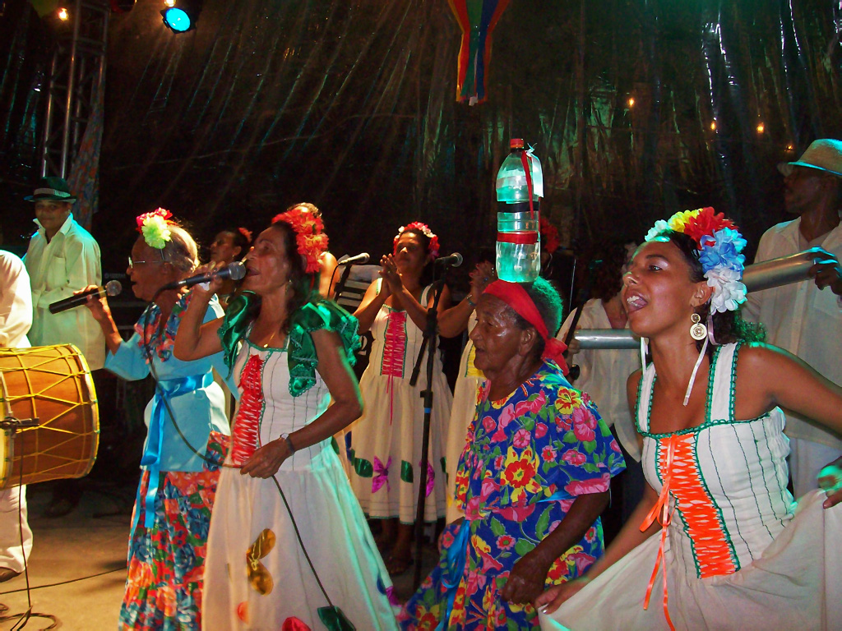
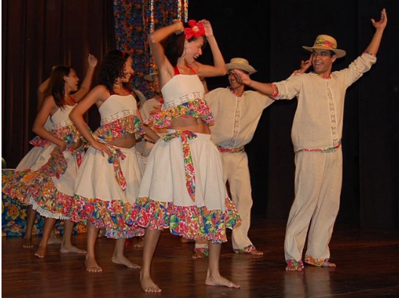
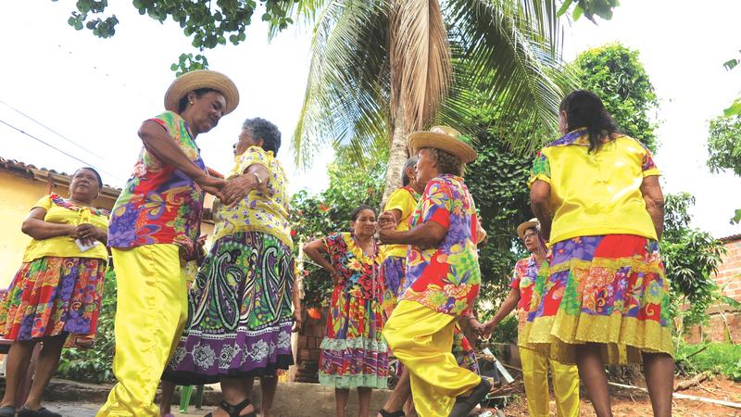
7
ESTADOS DO BRASIL ONDE A DANÇA DE COCO MAIS
PREVALEÇE
8
IMPORTÂNCIA CULTURAL E SOCIAL DA DANÇA
DE COCO
1
4
QUANDO, COMO E ONDE SURGIU A DANÇA DE COCO?
FIGURINO DA DANÇA DE COCO
2
5
QUEM CRIOU A DANÇA DE COCO?
MOVIMENTOS DA DANÇA DE COCO
3
DA ÉPOCA QUE SURGIU PARA OS
TEMPOS ATUAIS HOUVE ALGUMA
MUDANÇA NO COCO DE RODA, QUAIS?
6
MUSICALIDADE DA DANÇA DE COCO

Slide 12
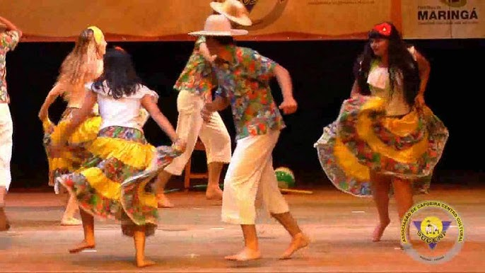
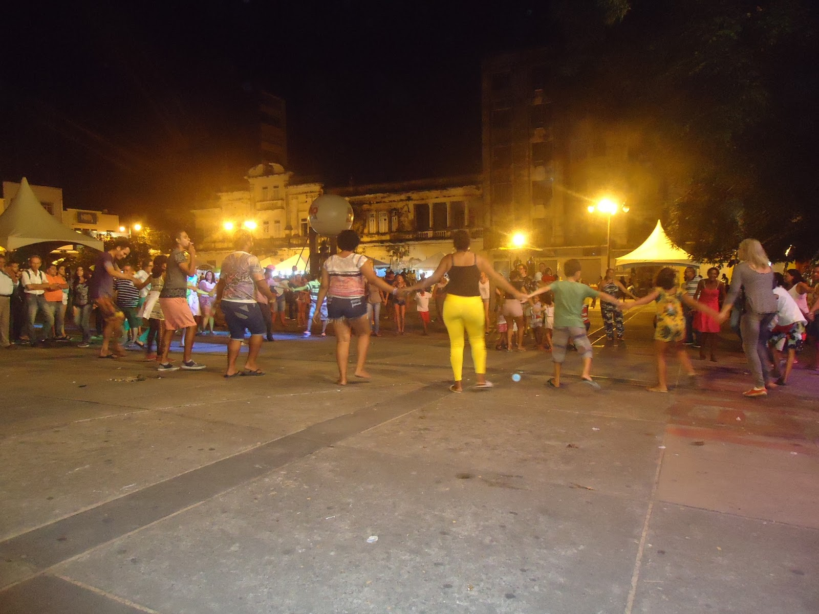
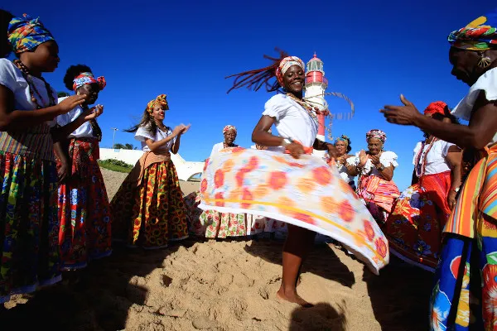
Escola Municipal de Tempo Integral Edson Ferreira Calado
QUANDO, COMO E ONDE SURGIU A DANÇA DE COCO?
A dança de coco surgiu no Nordeste do Brasil, principalmente no litoral de Pernambuco, Alagoas e Paraíba. Originou-se no século XVIII a partir da junção de influências africanas e indígenas, com raízes nos cantos de trabalho dos tiradores de coco para retirar a amêndoa da fruta. A dança é caracterizada por um círculo de pessoas, canto, poesia, ritmo e instrumentos de percussão, como pandeiro e ganzá, e hoje também é encontrada em outras regiões do Norte e Nordeste.
Luiz

Slide 13
Escola Municipal de Tempo Integral Edson Ferreira Calado
QUEM CRIOU A DANÇA DE COCO?
A dança de coco foi criada por povos africanos escravizados, com forte influência também dos povos indígenas no Brasil. Não foi um único indivíduo ou um grupo específico e nomeado que a criou, mas sim uma manifestação cultural que emergiu coletivamente das condições de vida e trabalho desses grupos.
Lavínia

Slide 14
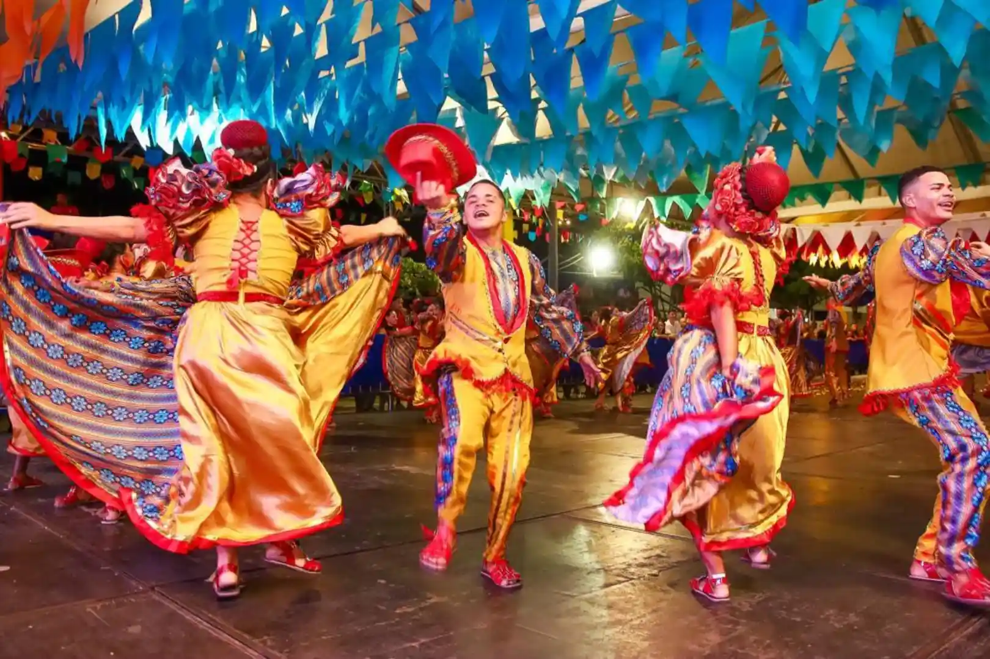
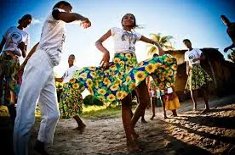
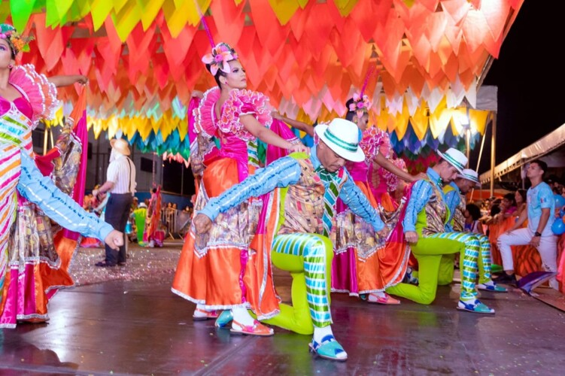

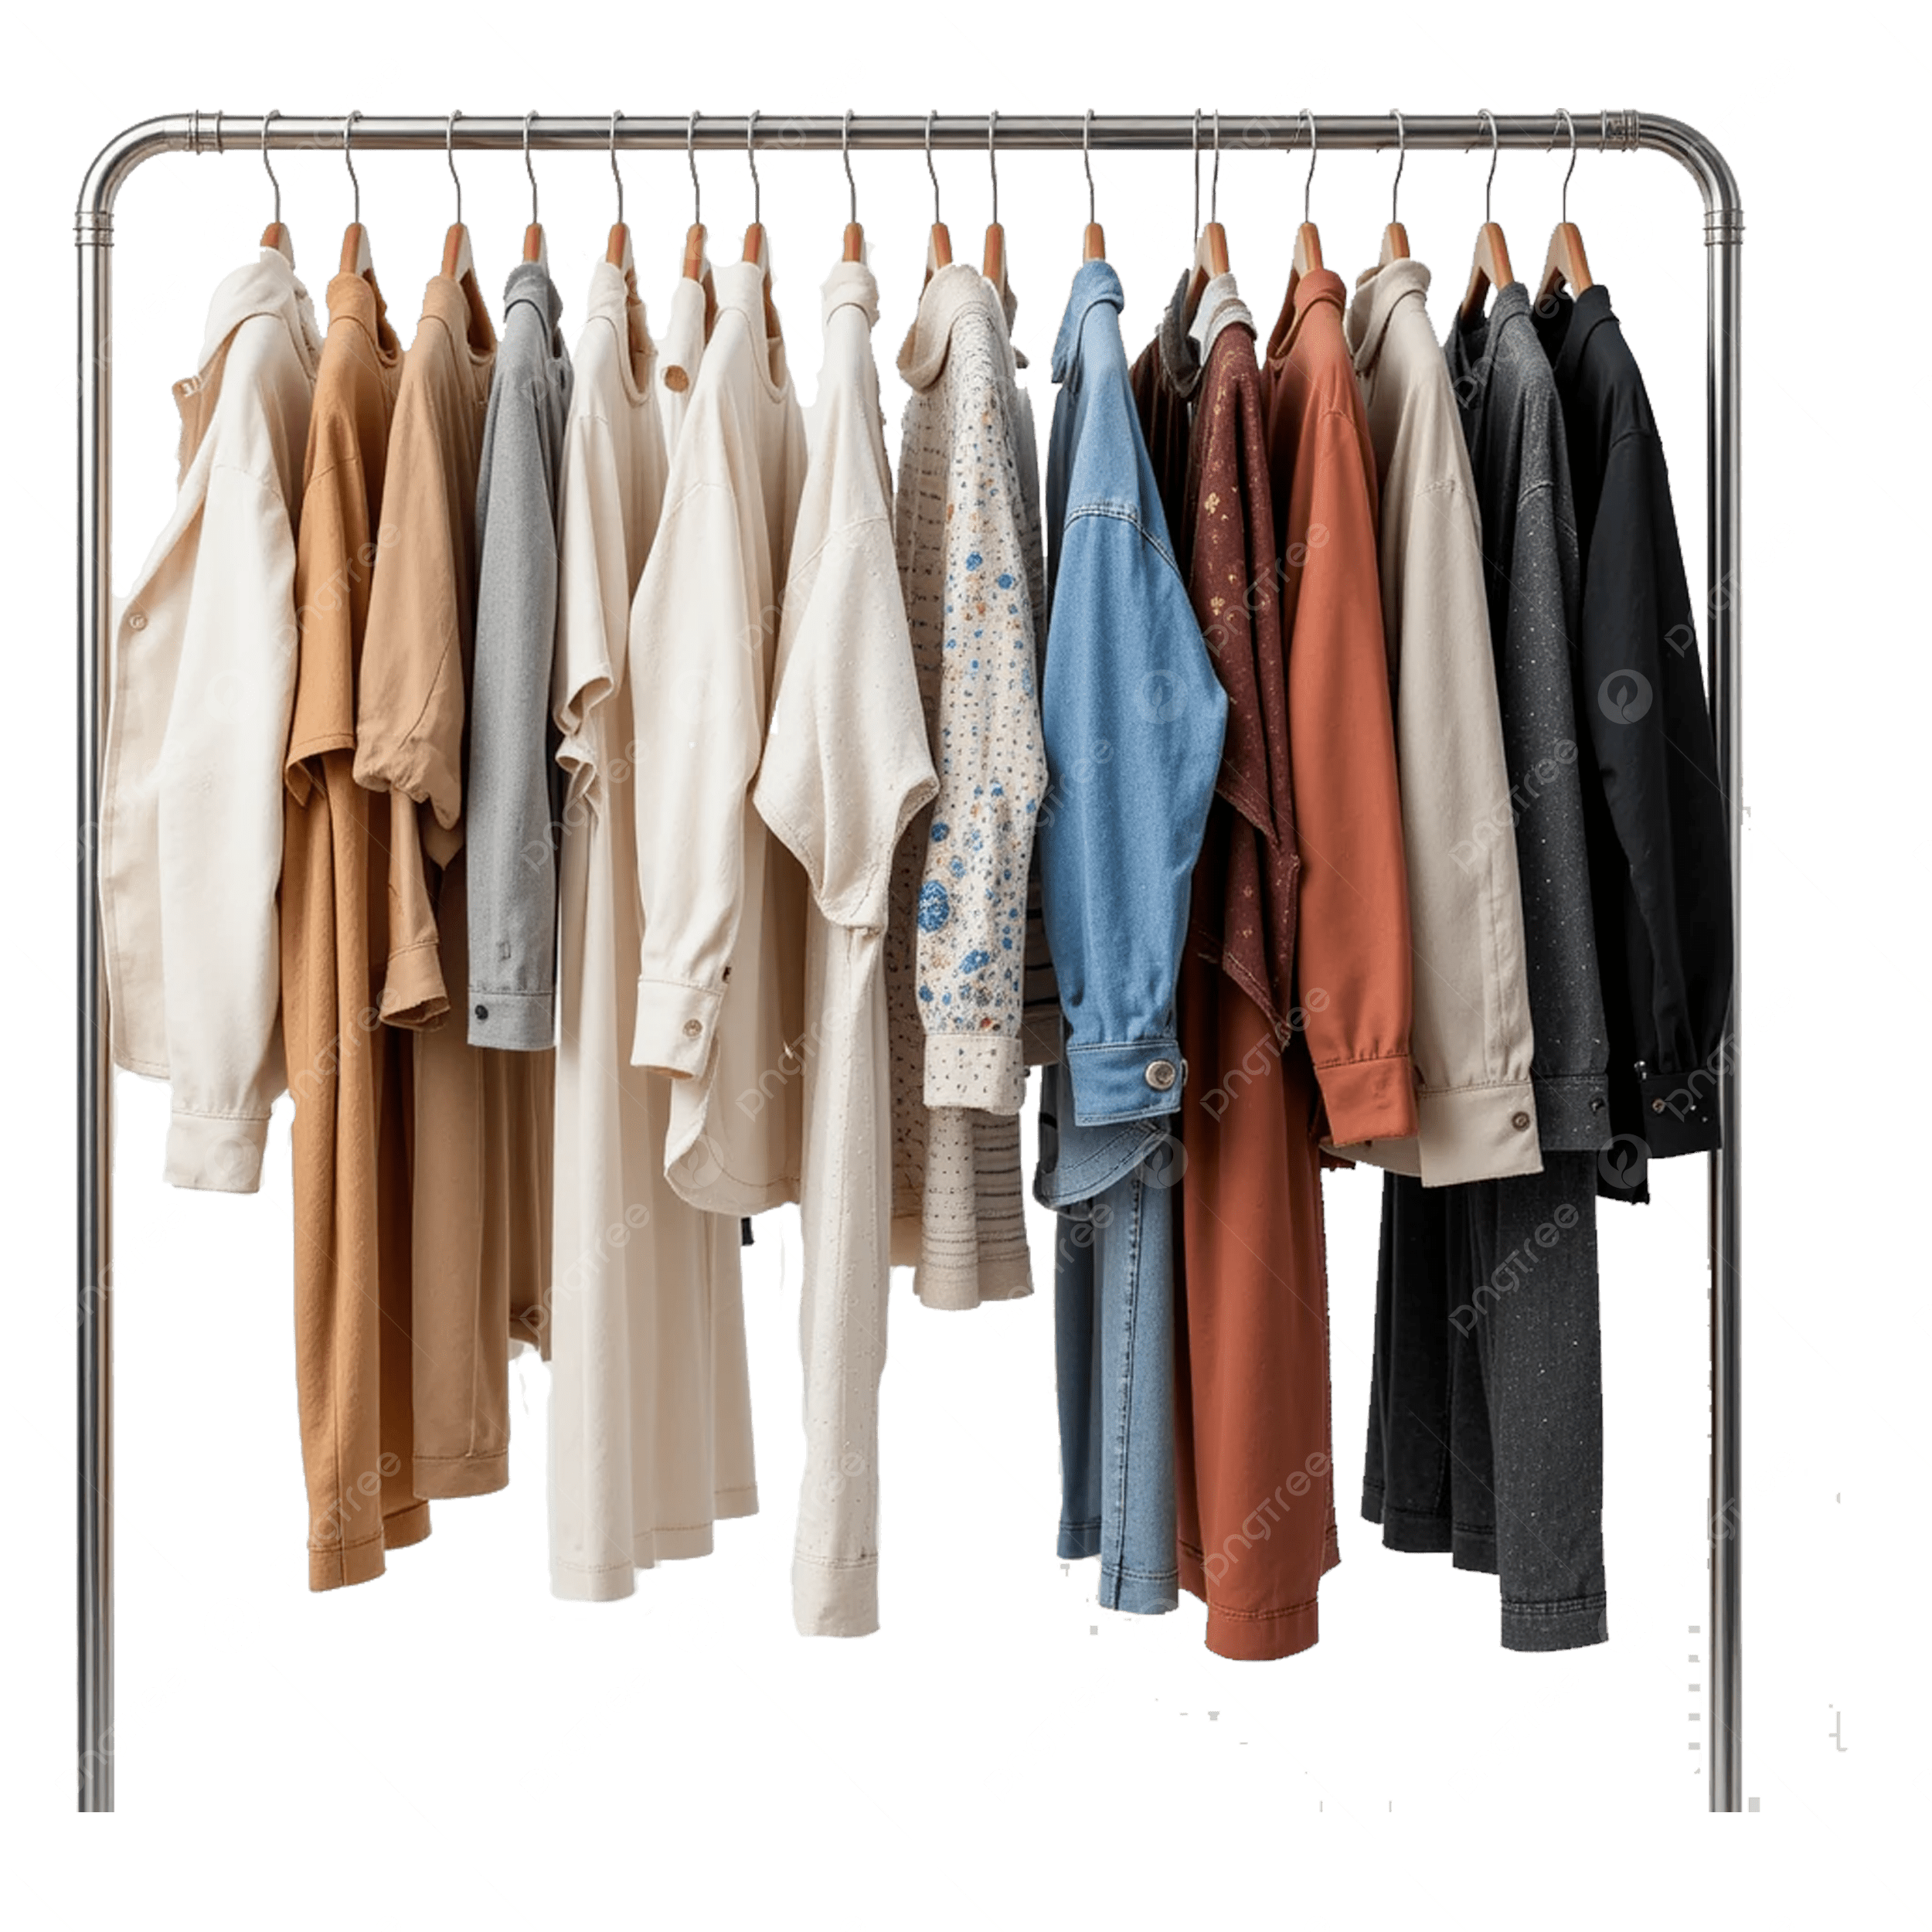
Escola Municipal de Tempo Integral Edson Ferreira Calado
DA ÉPOCA QUE SURGIU PARA OS TEMPOS ATUAIS HOUVE ALGUMA MUDANÇA NO COCO DE RODA, QUAIS?
1
Roupas bem simples e confortáveis, porque a dança exige muito movimento.
O coco de roda evoluiu de cantos de trabalho rurais para palcos e festivais, ganhando visibilidade nacional e internacional através de artistas como Dona Selma do Coco e fusões com movimentos como o Manguebeat, o que o transformou em uma manifestação mais performática, embora sua essência rítmica e dança em roda permaneçam preservadas.
2
Uso de cores fortes e vivas, tipo vermelho, amarelo e azul, pra destacar no meio da roda.
3
Muitas vezes tem chapéu de palha e acessórios feitos de materiais naturais, porque a dança vem da cultura popular do Nordeste.
Leandro

Slide 15


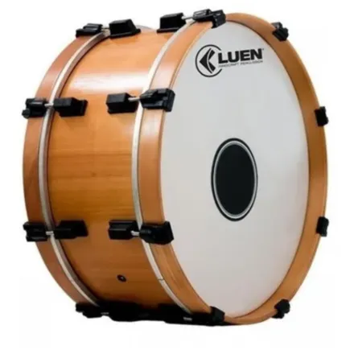
Escola Municipal de Tempo Integral Edson Ferreira Calado
1
Roupas bem simples e confortáveis, porque a dança exige muito movimento.
FIGURINO DA DANÇA DE COCO
2
Uso de cores fortes e vivas, tipo vermelho, amarelo e azul, pra destacar no meio da roda.
3
Muitas vezes tem chapéu de palha e acessórios feitos de materiais naturais, porque a dança vem da cultura popular do Nordeste.
Caio

Slide 16
Escola Municipal de Tempo Integral Edson Ferreira Calado
MOVIMENTOS DA DANÇA DE COCO
‘
A dança do coco é uma manifestação do Nordeste marcada por batidas fortes dos pés no chão, seguindo um ritmo ternário. O passo básico envolve pisadas firmes e deslocamentos pelo espaço, com palmas e bastante expressão corporal. Em algumas variações rola até um sapateado que deixa o som mais marcado. Um dos momentos mais importantes é a umbigada, um gesto rápido em que dois dançarinos encostam ou simulam encostar os umbigos, simbolizando convite, troca de energia e interação dentro da roda.

Slide 17
Escola Municipal de Tempo Integral Edson Ferreira Calado
MUSICALIDADE DA DANÇA DE COCO
A musicalidade do coco tem um ritmo bem marcado, geralmente rápido e constante, que vem da batida dos pés no chão, das palmas e de instrumentos como ganzá, zabumba, tambor e pandeiro. O som é repetitivo de propósito, porque ajuda a manter a energia da roda e faz todo mundo entrar no clima. As vozes costumam seguir um estilo de chamada e resposta, deixando a música mais viva e participativa.
Paulo
1 - Pernambuco: O estado é um grande centro do coco, com grupos tradicionais e uma forte cultura de coco de roda e samba de coco, especialmente no sertão (como em Arcoverde) e nas áreas litorâneas.
2 - Paraíba: A dança do coco também tem uma presença significativa na Paraíba, sendo praticada em diversas comunidades.
3 - Ceará: No Ceará, a dança está presente, principalmente, nas áreas litorâneas e no sertão cearense, com diversas variantes como o Coco do Sertão.
4 - Alagoas: O coco alagoano é uma expressão cultural importante, com grupos que mantêm a tradição viva.

Slide 18
Escola Municipal de Tempo Integral Edson Ferreira Calado
ESTADOS DO BRASIL ONDE A DANÇA DE COCO MAIS PREVALEÇE
1 - Pernambuco: O estado é um grande centro do coco, com grupos tradicionais e uma forte cultura de coco de roda e samba de coco, especialmente no sertão (como em Arcoverde) e nas áreas litorâneas.
2 - Paraíba: A dança do coco também tem uma presença significativa na Paraíba, sendo praticada em diversas comunidades.
3 - Ceará: No Ceará, a dança está presente, principalmente, nas áreas litorâneas e no sertão cearense, com diversas variantes como o Coco do Sertão.
4 - Alagoas: O coco alagoano é uma expressão cultural importante, com grupos que mantêm a tradição viva.
Eduardo

Slide 19
Escola Municipal de Tempo Integral Edson Ferreira Calado
IMPORTÂNCIA CULTURAL E SOCIAL DA DANÇA DE COCO
A dança do coco é fundamental para a cultura e sociedade do Nordeste brasileiro, pois representa um símbolo de resistência, identidade e união das comunidades afro-indígenas. Sua importância reside na preservação da memória histórica, na transmissão de saberes ancestrais e na expressão da alegria e resiliência através de canto, poesia e dança de roda. Essa manifestação cultural promove o pertencimento social e valoriza as raízes locais, especialmente entre as gerações mais jovens.
Arthur V.

Slide 20


Slide 21
Fim
Obrigado por sua atenção

Slide 22

CRÉDITOS:
ESCOLA MUNICIPAL DE TEMPO INTEGRAL EDSON FERREIRA CALADO
PROFESSORA: JOSIELLE
ALUNOS(AS):
ANNA LAVÍNIA
ARTHUR VINÍCIUS
CAIO ANTÔNIO
EDUARDO SOARES
LEANDRO MANOEL
PAULO HENRIQUE
LUIZ GABRIEL
DISCIPLINA: ARTES
TEMA: DANÇA DE COCO
DATA: 24/11/2025
DIA: SEGUNDA-FEIRA
ALUNO RESPONSÁVEL POR SLIDE: ARTHUR VINÍCIUS
SLIDES: 22
FONTES UTILIZADAS: GOOGLE CHROME, CHATGPT
DATA DE REALIZAÇÃO DOS SLIDES: 17/11/2025
DESENVOLVIDO NO MICROSOFT POWER POINT 2024 EM UM SAMSUNG GALAXY BOOK 4
CRÉDITOS:
ESCOLA MUNICIPAL DE TEMPO INTEGRAL EDSON FERREIRA CALADO
PROF: ELLEN CAROLINE
ALUNOS(AS):
ANNA LAVÍNIA
ARTHUR VINÍCIUS
CAIO ANTÔNIO
HELOÁ CLEDJA
KAUANNY XAVIER
DISCIPLINA: EDUCAÇÃO FÍSICA
TEMA: LINHA DO TEMPO DOS JOGOS
ELETRÔNICOS: 2010 À 2025
DATA: 29/10/2025
DIA: QUARTA-FEIRA
ALUNO RESPONSÁVEL POR SLIDE: ARTHUR VINÍCIUS
ALUNA RESPONSÁVEL POR CARTAZ: ANNA LAVÍNIA
SLIDES: 22
FONTES UTILIZADAS: GOOGLE CHROME, CHATGPT
DATA DE REALIZAÇÃO DOS SLIDES: 27/10/2025
DESENVOLVIDO NO MICROSOFT POWER POINT 2024 EM UM SAMSUNG GALAXY BOOK 4

Slide 23
CRÉDITOS:
ESCOLA MUNICIPAL DE TEMPO INTEGRAL EDSON FERREIRA CALADO
PROFESSORA: JOSIELLE
ALUNOS(AS):
ANNA LAVÍNIA
ARTHUR VINÍCIUS
CAIO ANTÔNIO
EDUARDO SOARES
LEANDRO MANOEL
PAULO HENRIQUE
LUIZ GABRIEL
DISCIPLINA: ARTES
TEMA: DANÇA DE COCO
DATA: 24/11/2025
DIA: SEGUNDA-FEIRA
ALUNO RESPONSÁVEL POR SLIDE: ARTHUR VINÍCIUS
SLIDES: 22
FONTES UTILIZADAS: GOOGLE CHROME, CHATGPT
DATA DE REALIZAÇÃO DOS SLIDES: 17/11/2025
DESENVOLVIDO NO MICROSOFT POWER POINT 2024 EM UM SAMSUNG GALAXY BOOK 4

